Slide 1
ПРОЕКТНАЯ ДЕЯТЕЛЬНОСТЬ
В НАЧАЛЬНОЙ ШКОЛЕ
Учитель: Усова Татьяна Юрьевна
ГБОУ Школа № 655

Slide 2

Зачем учащимся начальной школы проектная деятельность?
1. Проектная деятельность позволяет реализовать принцип личностно-ориентированного образования (учащиеся начальной школы в этом особенно нуждаются).
2. Проектная деятельность позволяет реализовать индивидуальный подход к каждому ученику.

Slide 3

Этапы реализации метода проектов:
I этап. Погружение в проект..

Slide 4
Тема проекта:
«МЫ В ОТВЕТЕ ЗА ТЕХ, КОГО ПРИРУЧАЕМ»

Slide 5
II этап.
Планирование деятельности..

Slide 6
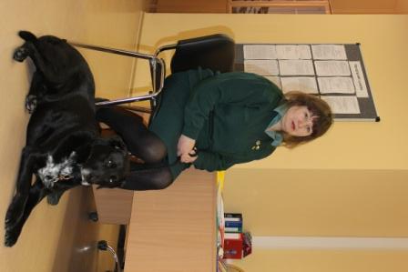
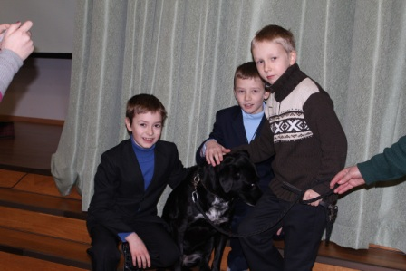
В нашу школу приезжали кинологи со служебными собаками, которые работают на таможне. Мы посмотрели, как работают служебные собаки.

Slide 7
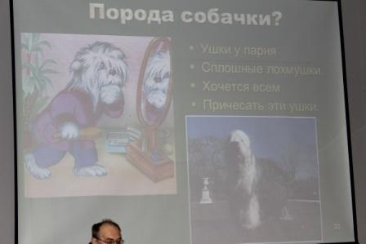
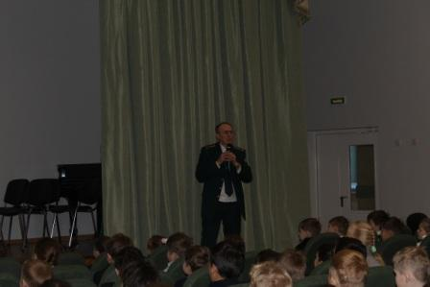
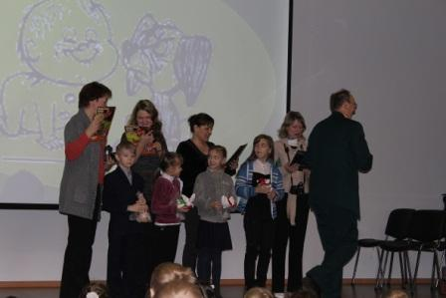
Поучаствовали в увлекательной викторине.

Slide 8
III этап.
Осуществление деятельности.

Slide 9
ТЕМА
«МЫ В ОТВЕТЕ ЗА ТЕХ, КОГО ПРИРУЧАЕМ»
(А. Де Сент-Экзюпери)
Учащимся предлагалось прочитать текст рассказа
Л.АНДРЕЕВА «КУСАКА»
Международная дистанционная олимпиада по литературе на портале
«Новая школа» www.novaya-shkola.su
1 место СЕРЕБРЯКОВ Святослав – 3а класс , школа № 655, Санкт-Петербург Учитель: ХРУСТАЛЕВА Людмила Ивановна Работа
2 место ДЕРИШЕВА Алина – 4б класс, школа № 655, Санкт-Петербург Учитель: ДЕРЕШЕВА Наталья Николаевна Работа
3 место БАШАЕВ Амир – 3б класс, школа № 655, Санкт-Петербург Учитель: УСОВА Татьяна Юрьевна Работа

Slide 10
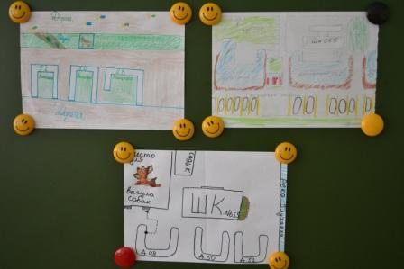
Ребятам было предложено нарисовать план территории возле дома и школы и придумать, где могла бы быть площадка для выгула собак.

Slide 11
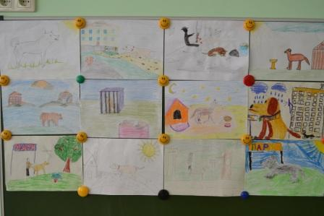
Рисунки детей.

Slide 12
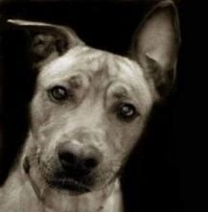
Вы смотрели бездомной собаке в глаза?
Вы когда-нибудь видели столько печали?
Две дорожки от глаз "протоптала" слеза.
Сколько боли, несчастья у ней за плечами.
Разве Вас не учили:"Мы в ответе за тех..."
Или может Вы просто про это забыли ,
Когда Вам надоело и после утех.
Вы за ней двери дома закрыли?
А она до сих пор верит людям и ждет,
Хоть сомненья давно её гложут,
Что хозяин (какой бы он не был)- ПРИДЁТ!
И на голову руку положит...
Борис Владимирович Заходер

Slide 13
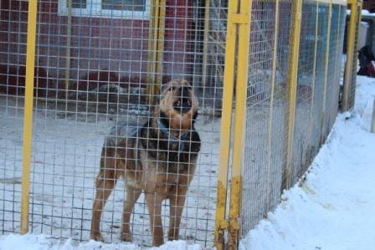
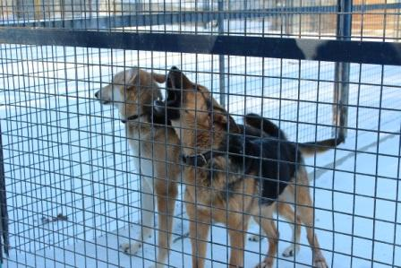
На территории Приморского района г. Санкт-Петербурга по адресу: Торфяная дорога, дом 17, литера А расположен приют для бездомных животных Благотворительного фонда «Помощь бездомным собакам».
priut.ru›page9.html Санкт-Петербург

Slide 14
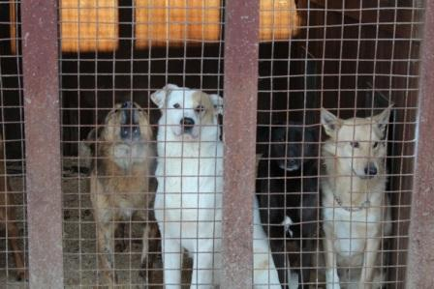
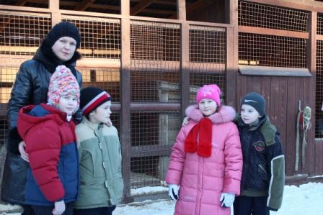
В феврале мы с ребятами посетили собачий приют, предварительно собрав гуманитарную помощь для бездомных собачек.

Slide 15
IV этап.
Оформление результатов.

Slide 16
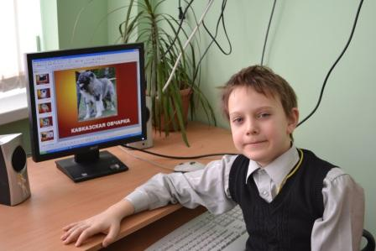
Работа детей над презентацией.
Денисов Вадим, ученик 3Б класса.

Slide 17
V этап.
Презентация результатов.

Slide 18
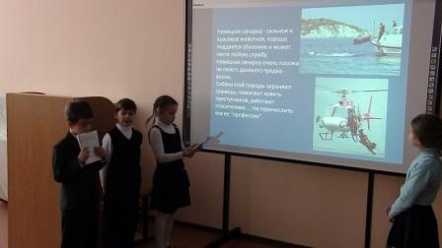
Защита презентаций.

Slide 19

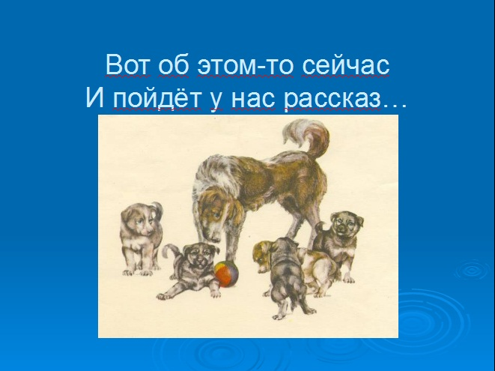
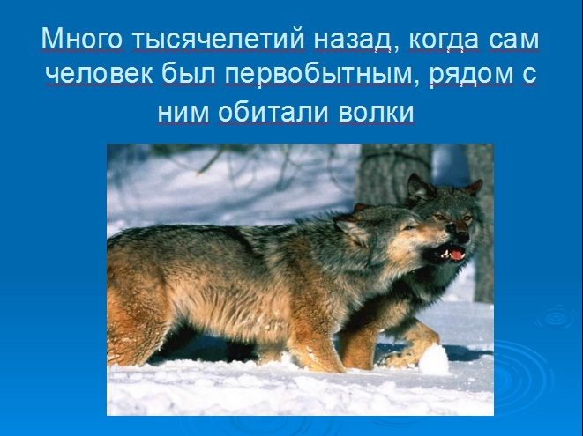
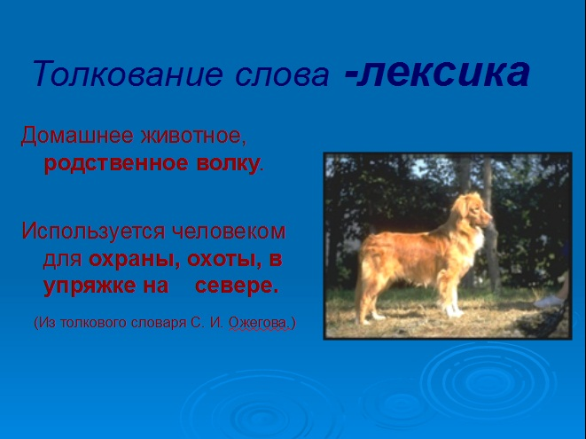
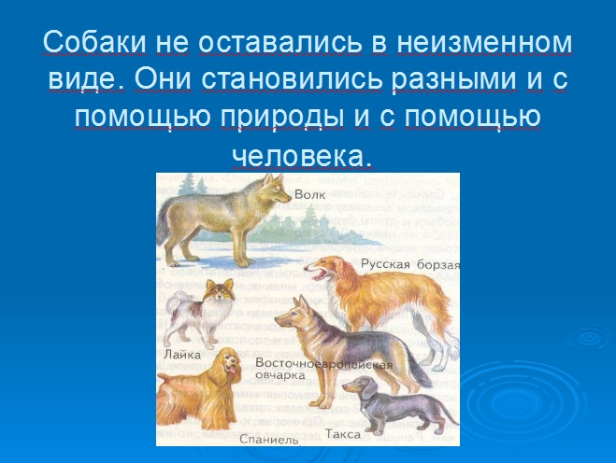
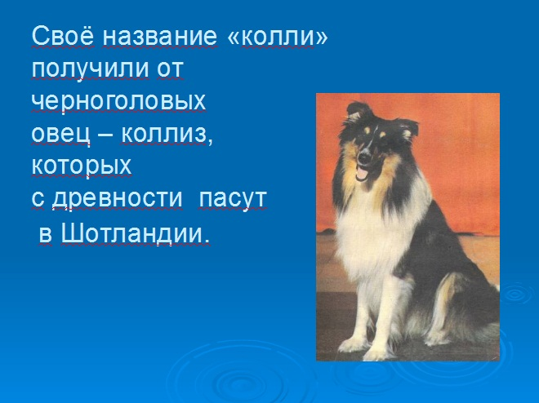
Презентация детей.

Slide 20
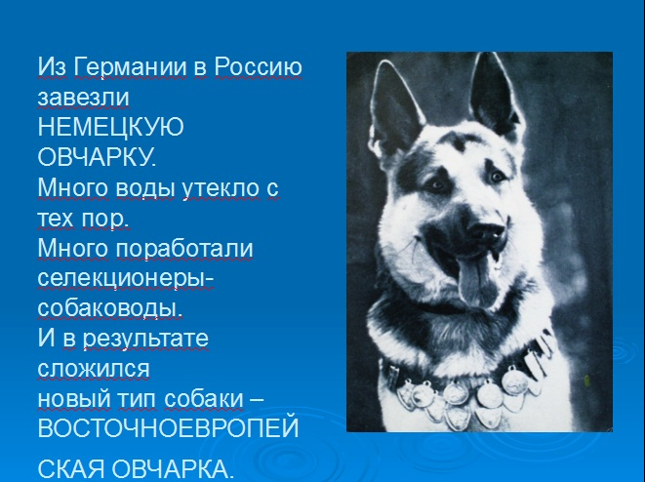
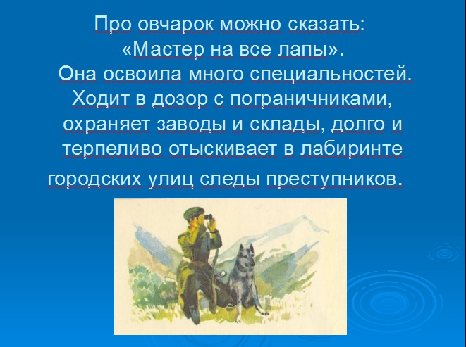
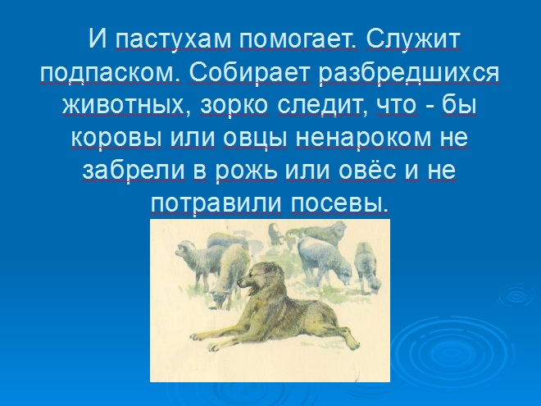
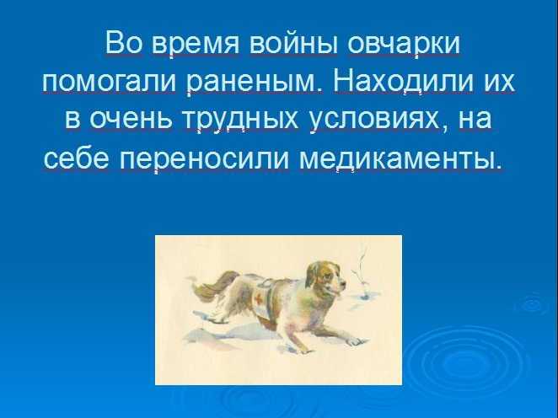
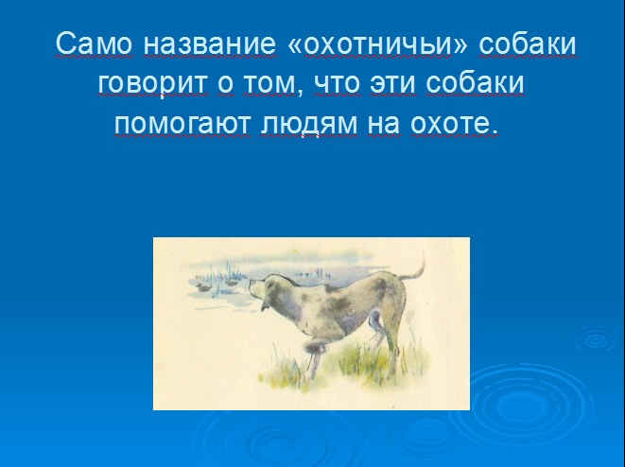
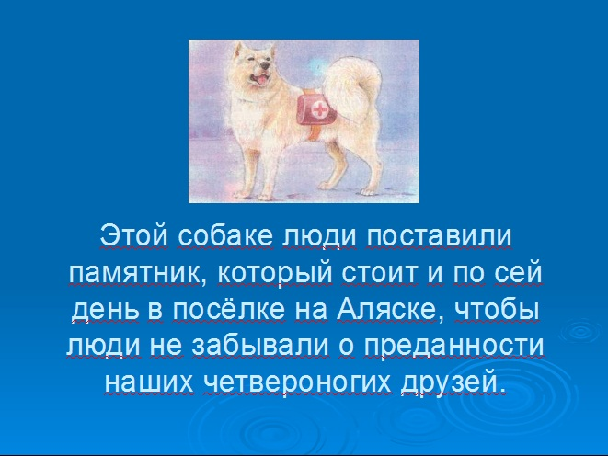

Slide 21
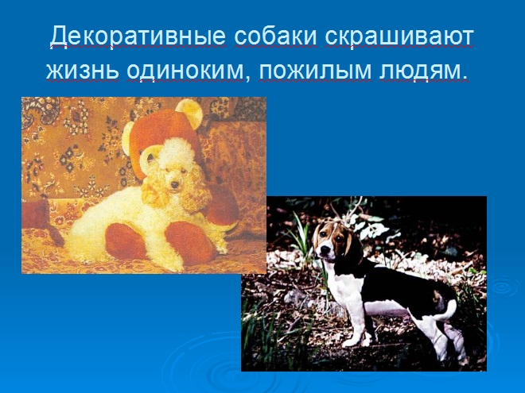
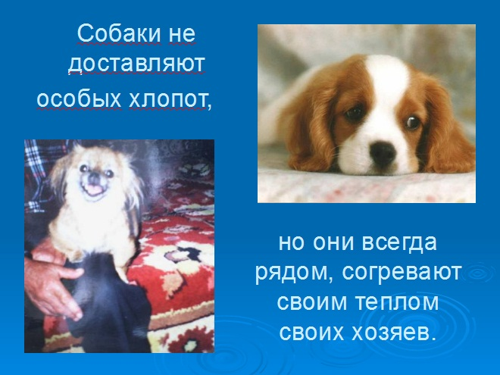
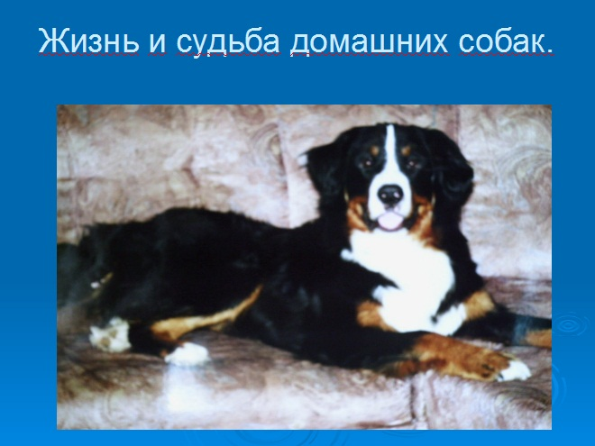
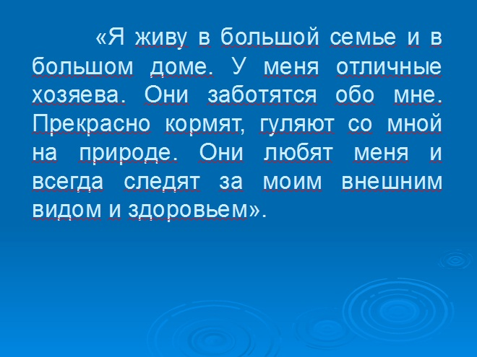
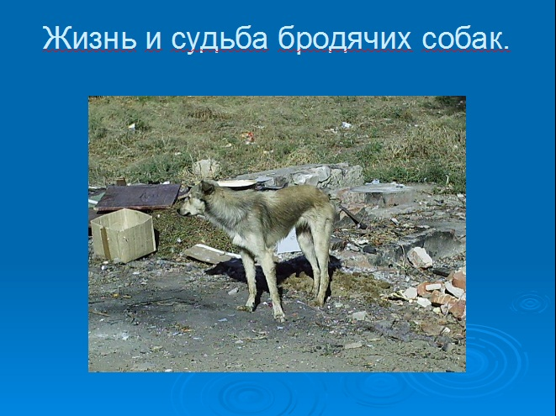
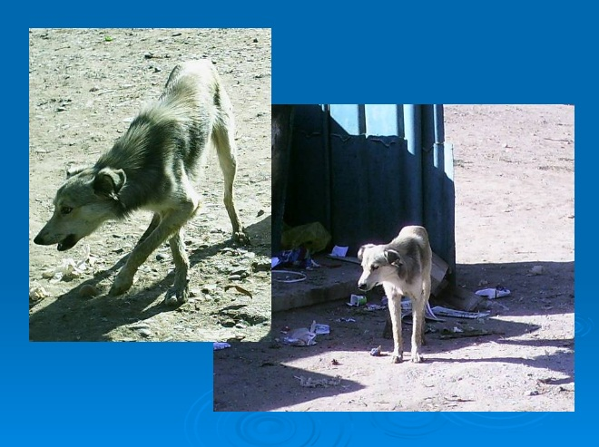

Slide 22
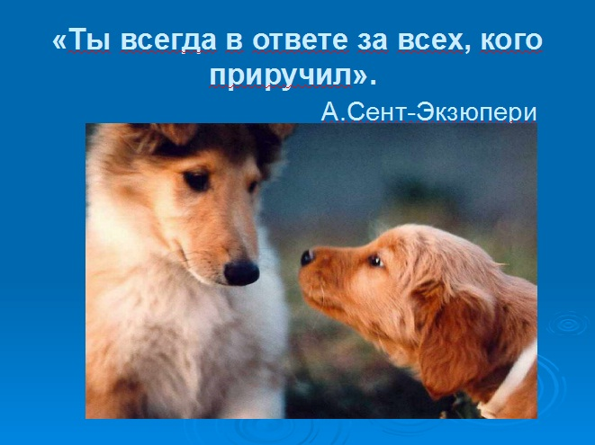
Мы призываем людей к ответственности за тех, кто был ими приручен. Не выгоняйте их, пожалуйста, на улицу. Будьте, как Маленький принц — человек с маленькой планеты с большим горячим сердцем.

Slide 23
Наши планы.
1. Будем продолжать помогать приюту для бездомных животных.
2. На будущий учебный год планируем участвовать в межшкольном проекте нашей школы и школы № 38 Приморского района «Дог-шоу».

Slide 24
Участники проекта:
Учащиеся 3А класса,
классный руководитель: Хрусталёва Людмила Ивановна.
Учащиеся 3Б класса,
классный руководитель: Усова Татьяна Юрьевна.
Учащиеся 4Б класса,
классный руководитель: Деришева Наталия Николаевна.
Наш идейный вдохновитель: Павлова Татьяна Георгиевна - заместитель директора по учебно-воспитательной работе в начальной школе.

